Slide 1
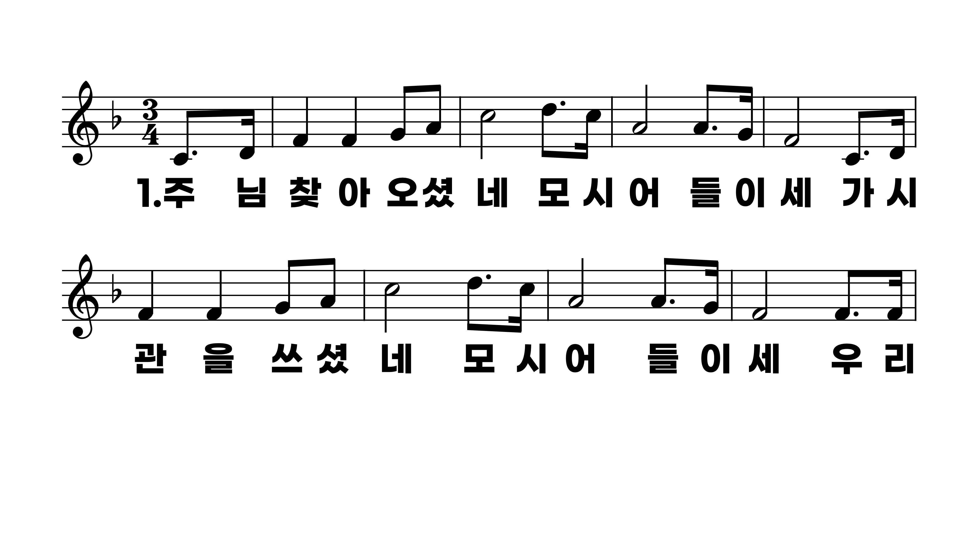
534장 주님 찾아오셨네
1.주님찾아오
2.보라성자오
3.겸손한자찾
4.주여내가믿

Slide 2
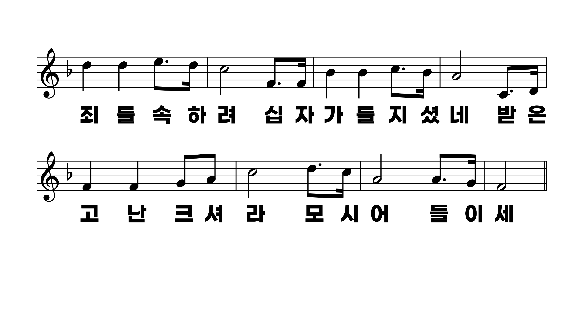
534장 주님 찾아오셨네
1.주님찾아오
2.보라성자오
3.겸손한자찾
4.주여내가믿

Slide 3
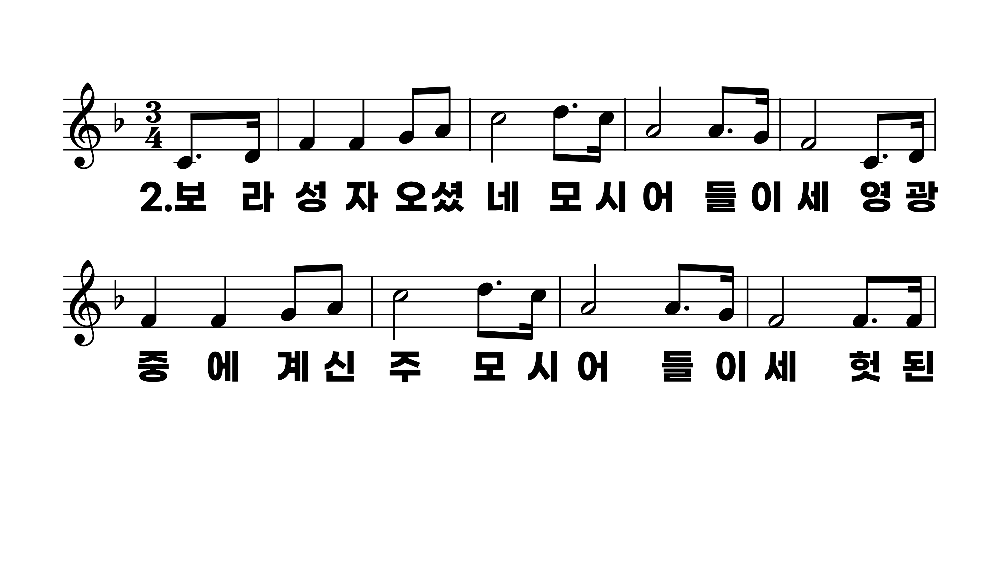
534장 주님 찾아오셨네
1.주님찾아오
2.보라성자오
3.겸손한자찾
4.주여내가믿

Slide 4
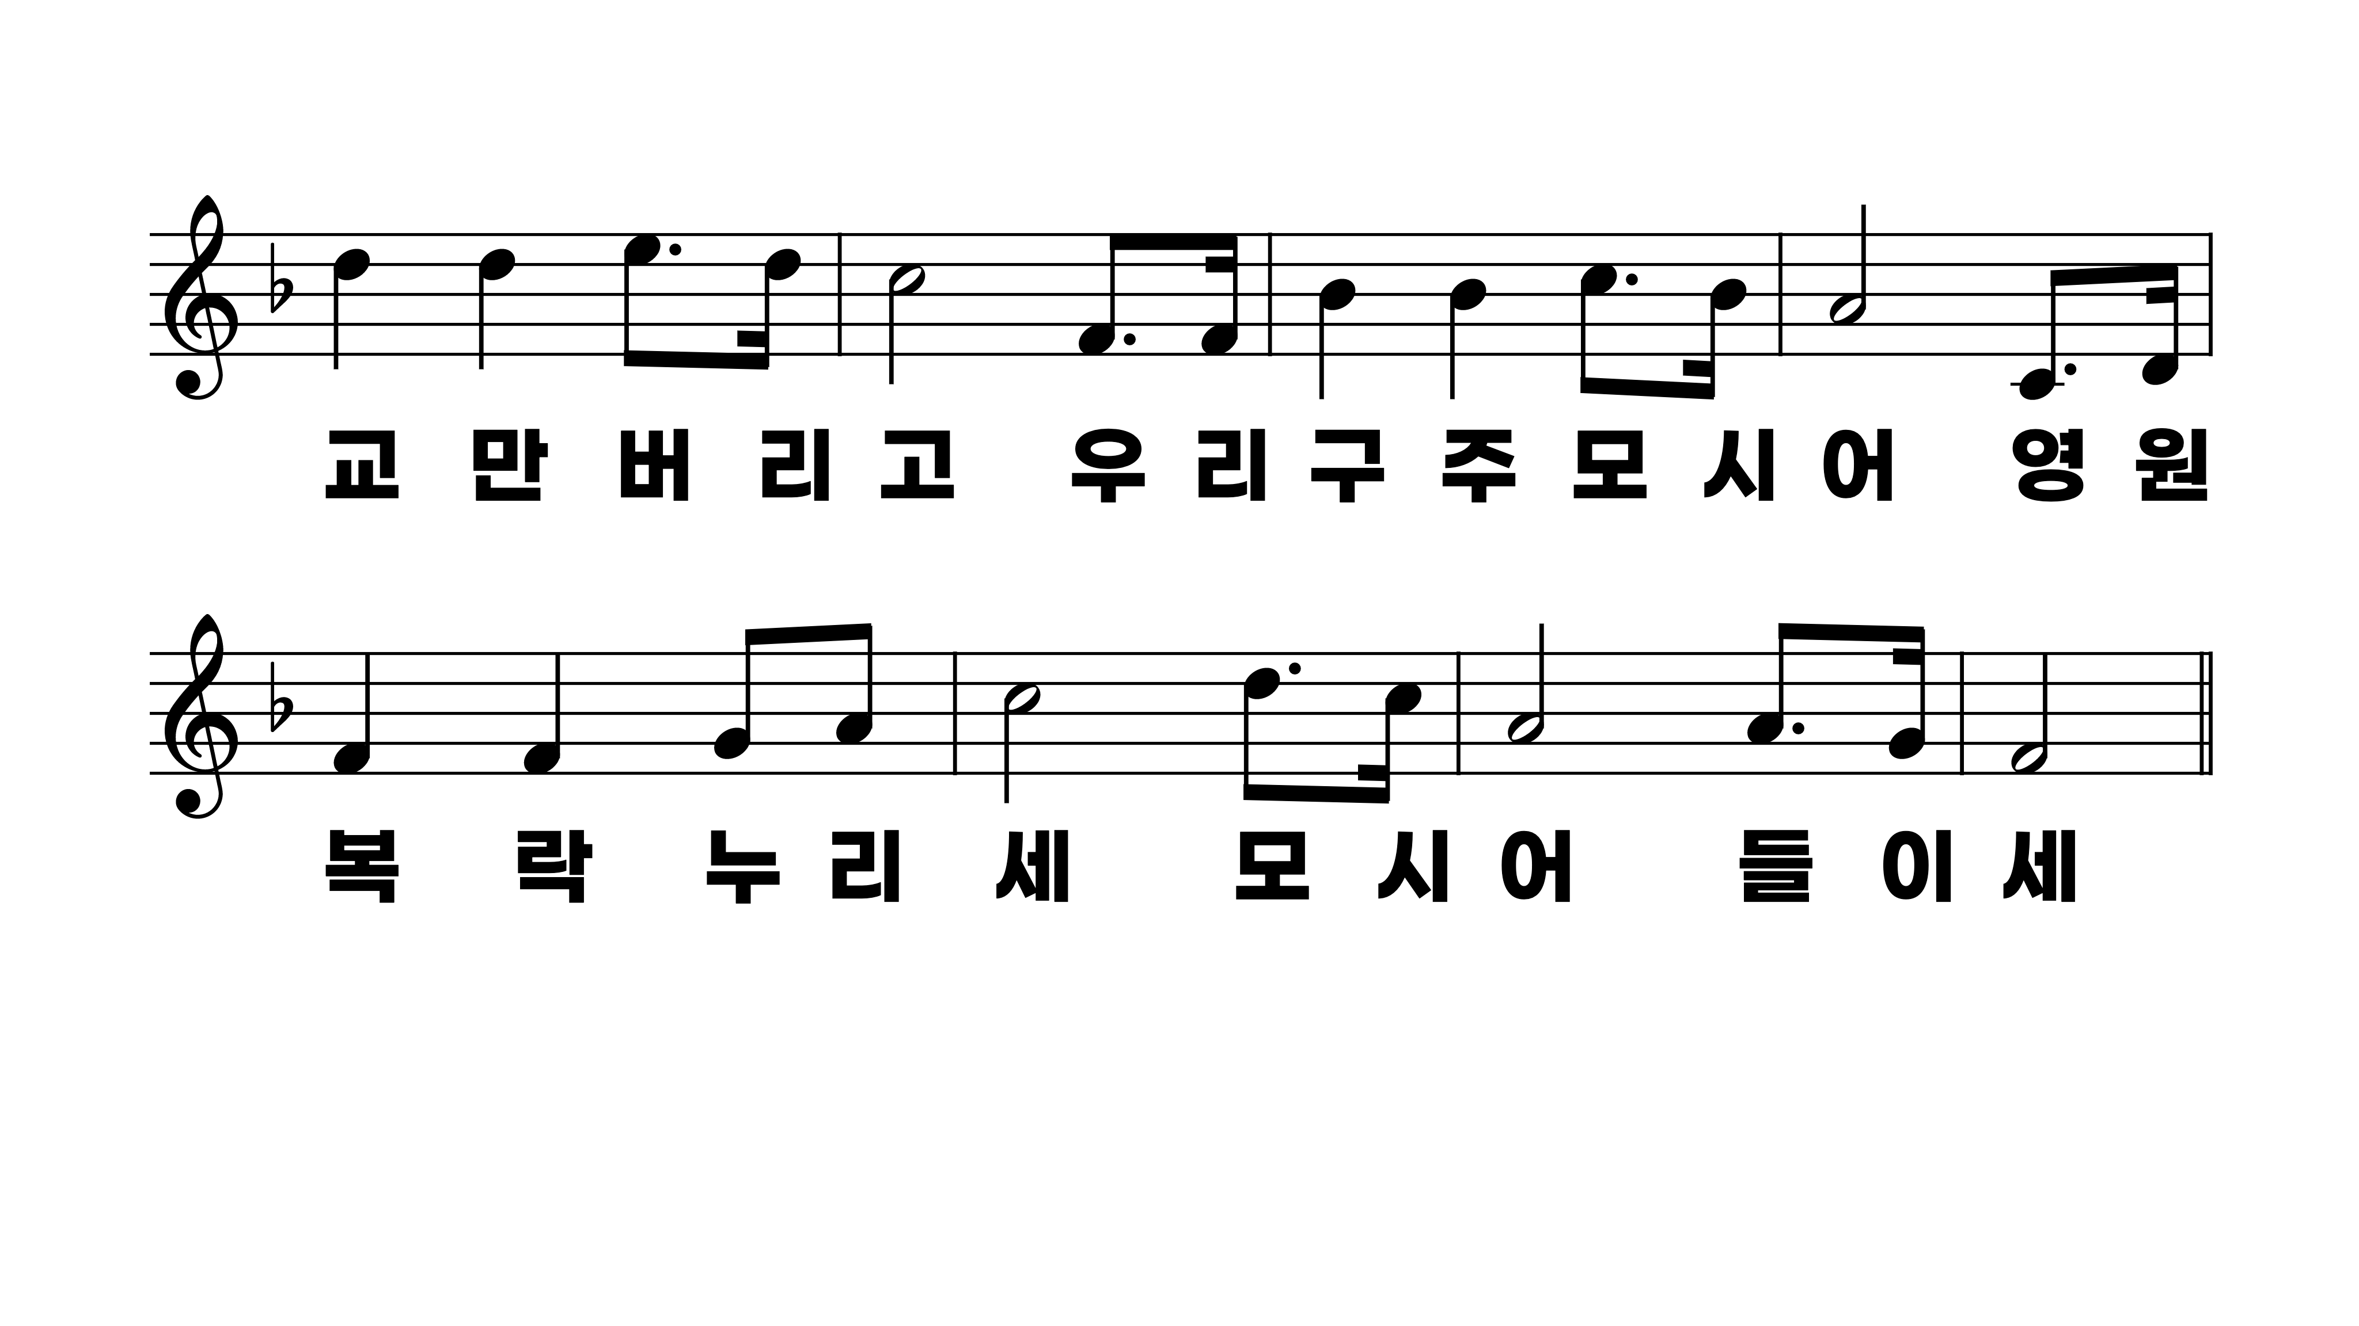
534장 주님 찾아오셨네
1.주님찾아오
2.보라성자오
3.겸손한자찾
4.주여내가믿

Slide 5
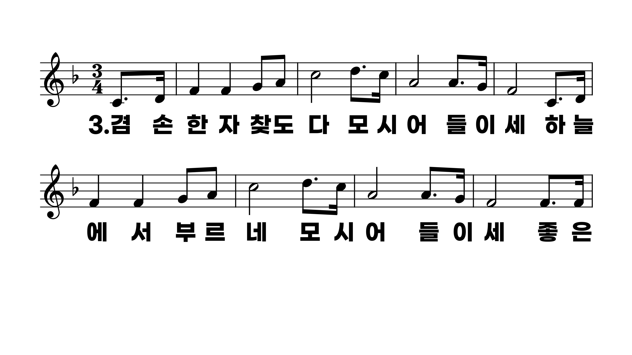
534장 주님 찾아오셨네
1.주님찾아오
2.보라성자오
3.겸손한자찾
4.주여내가믿

Slide 6
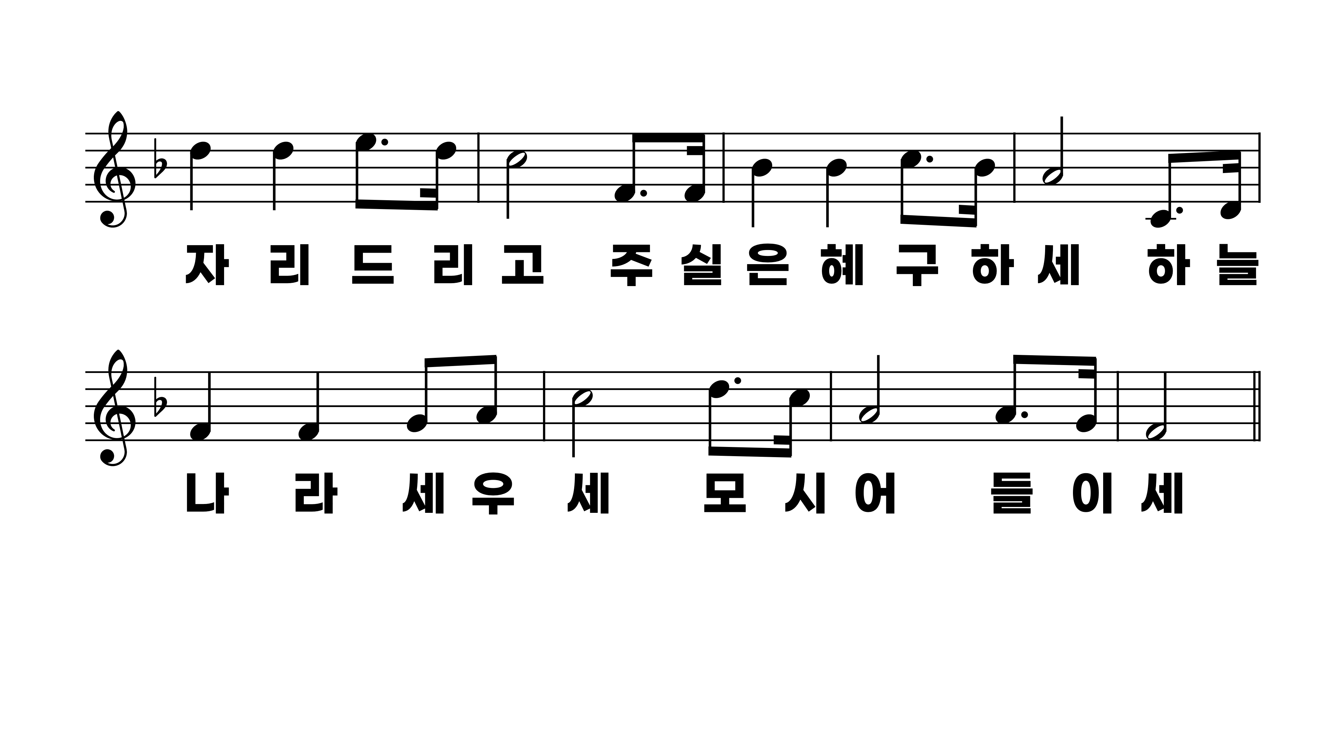
534장 주님 찾아오셨네
1.주님찾아오
2.보라성자오
3.겸손한자찾
4.주여내가믿

Slide 7
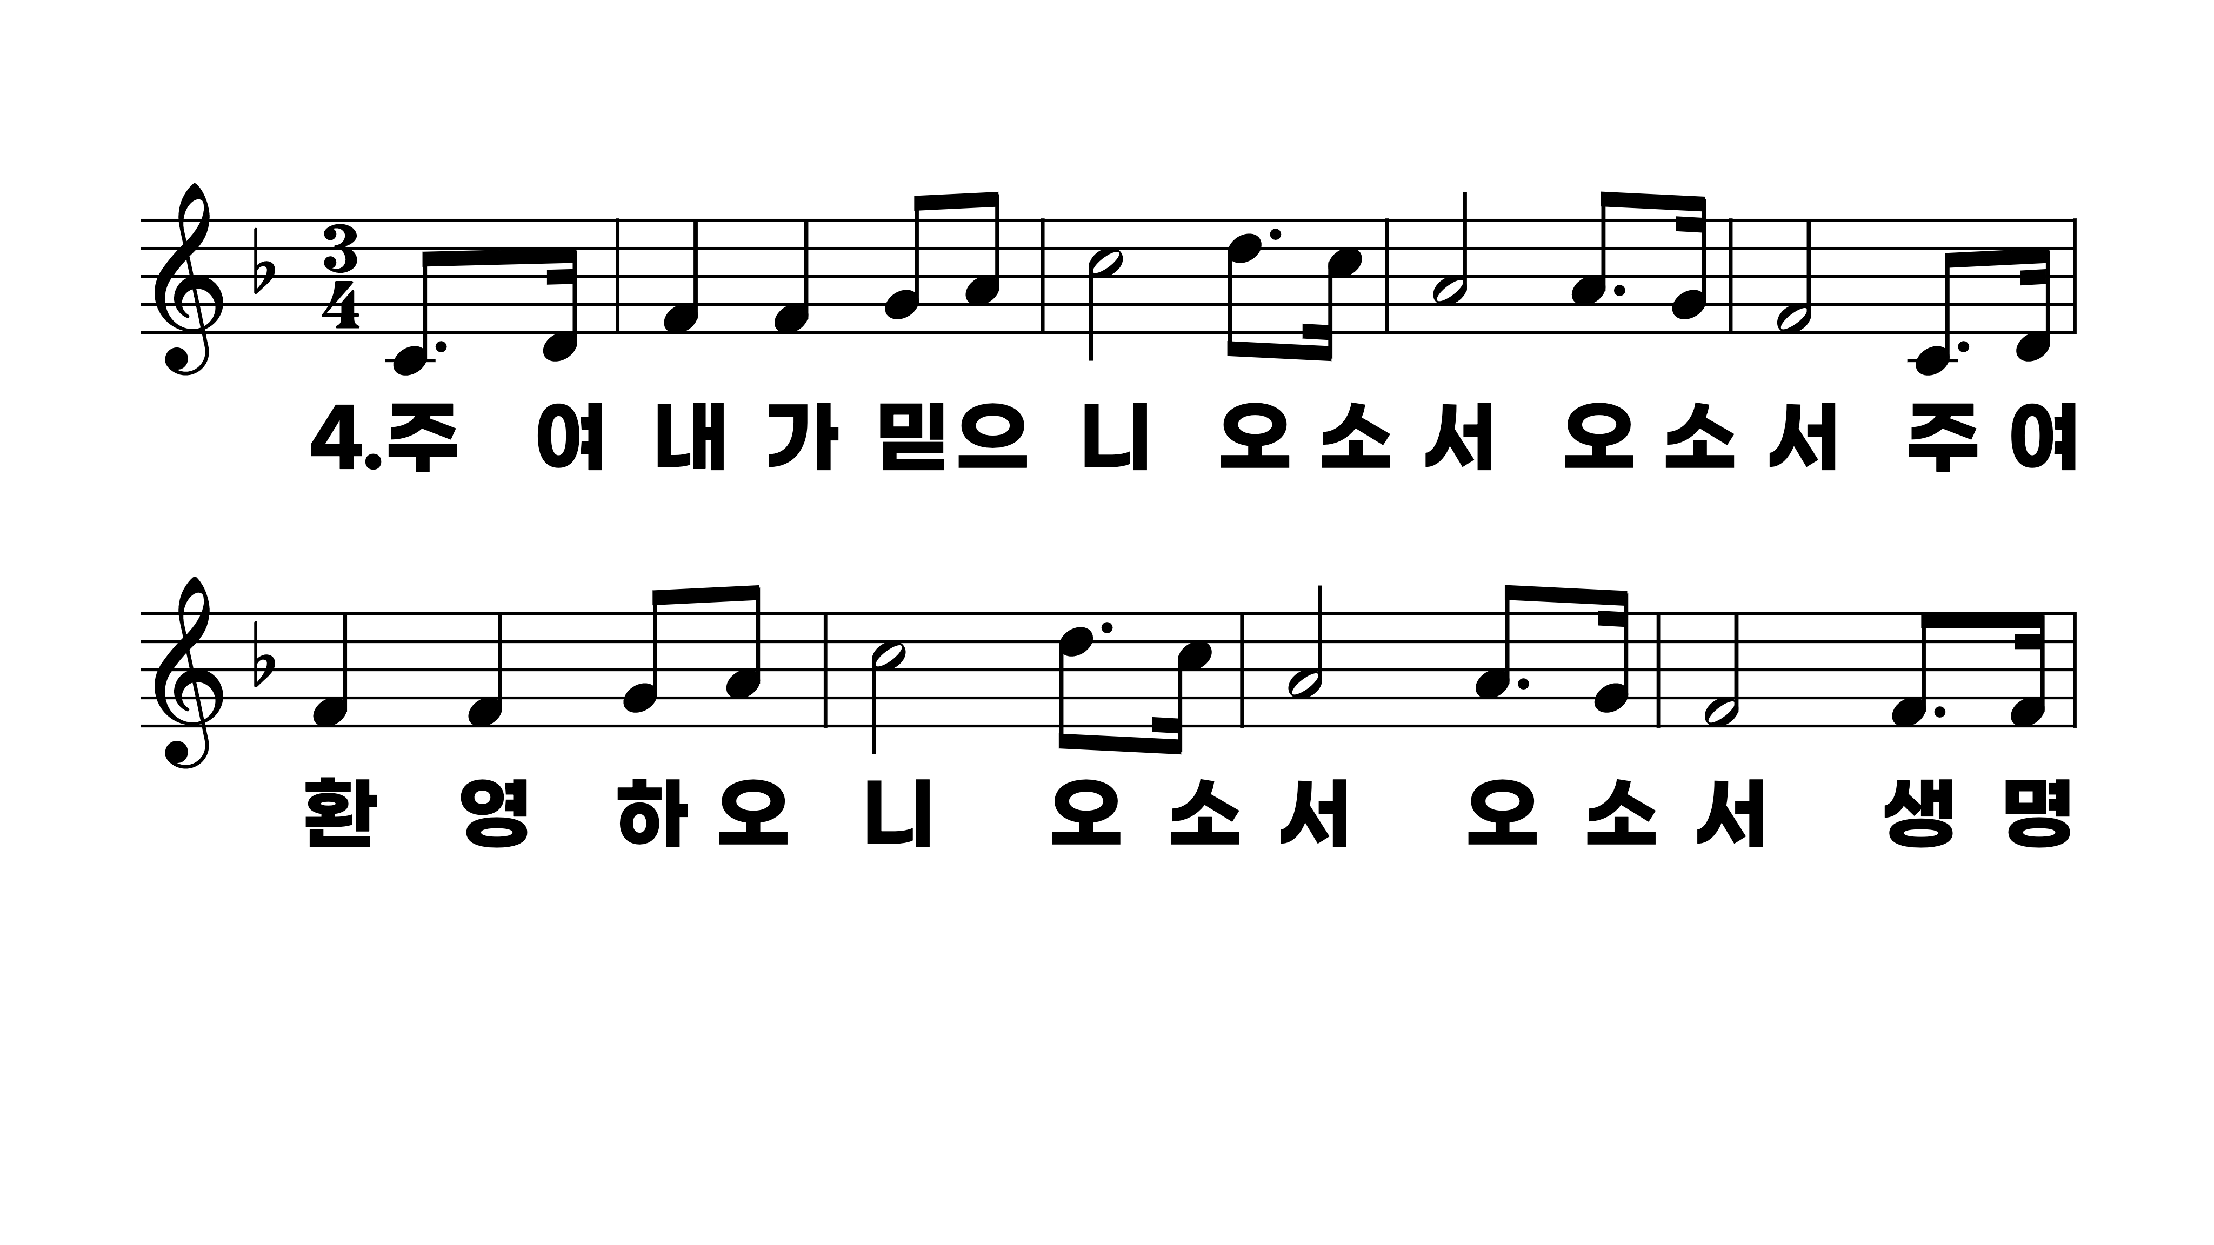
534장 주님 찾아오셨네
1.주님찾아오
2.보라성자오
3.겸손한자찾
4.주여내가믿

Slide 8
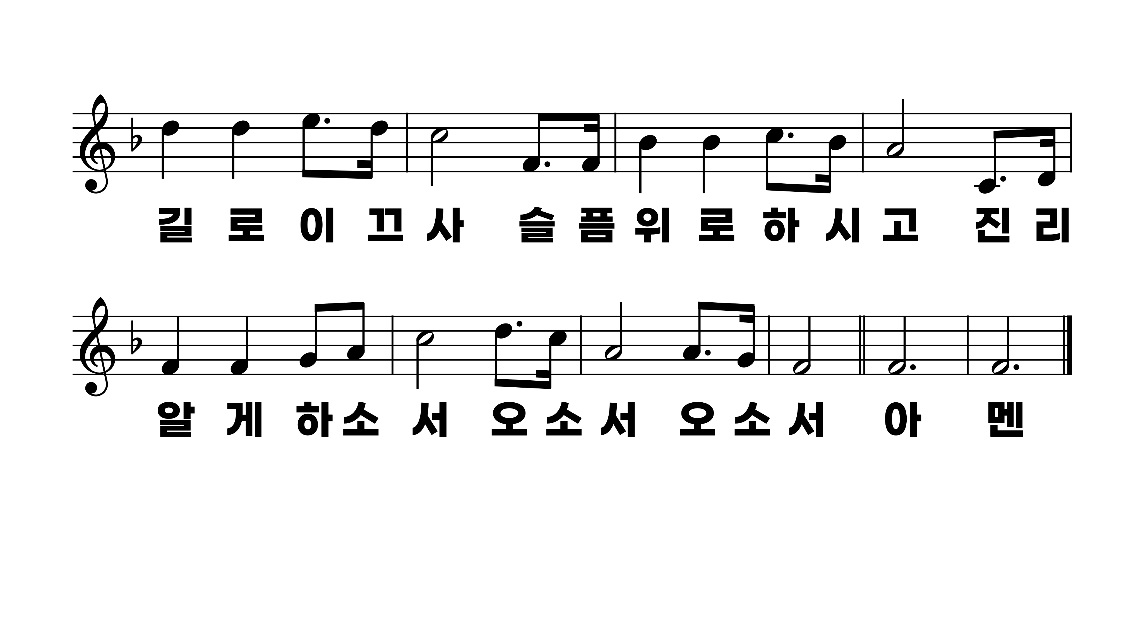
534장 주님 찾아오셨네
1.주님찾아오
2.보라성자오
3.겸손한자찾
4.주여내가믿

